Slide 1
Оценка эффективности параллельных алгоритмов
Лекция 5.

Slide 2
Введение
Принципиальный момент при разработке параллельных алгоритмов - анализ эффективности использования параллелизма:
  Оценка максимально возможного ускорения процесса решения рассматриваемой задачи (анализ всех возможных способов выполнения вычислений)
  Оценка эффективности распараллеливания конкретных выбранных методов выполнения вычислений

Slide 3
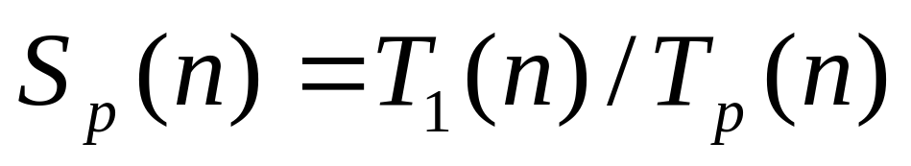
5.1 Показатели эффективности параллельного алгоритма
Ускорение (speedup)
получаемое при использовании параллельного алгоритма для p процессоров, по сравнению с последовательным вариантом выполнения вычислений, определяется величиной
(величина n используется для параметризации вычислительной сложности решаемой задачи и может пониматься, например, как количество входных данных задачи)

Slide 4
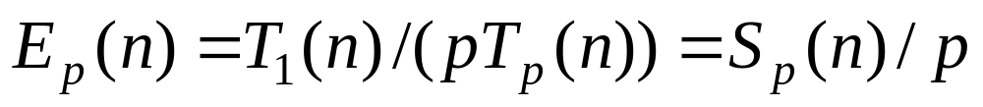
5.1 Показатели эффективности параллельного алгоритма
Эффективность (efficiency)
использования параллельным алгоритмом процессоров при решении задачи определяется соотношением:
Величина эффективности определяет среднюю долю времени выполнения параллельного алгоритма, в течение которого процессоры реально используются для решения задачи

Slide 5
5.1 Показатели эффективности параллельного алгоритма
Замечания
  Сверхлинейное (superlinear) ускорение S_{p}(n)>p может иметь место в силу следующего ряда причин:
    неравноправность выполнения последовательной и параллельной программ (например, недостаток ОП),
    нелинейный характер зависимости сложности решения задачи от объема обрабатываемых данных,
    различие вычислительных схем последовательного и параллельного методов.
  Показатели качества параллельных вычислений являются противоречивыми: попытки повышения качества параллельных вычислений по одному из показателей может привести к ухудшению ситуации по другому показателю.

Slide 6
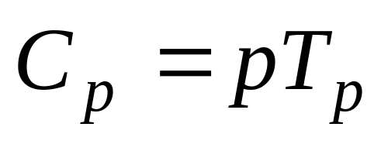
5.1 Показатели эффективности параллельного алгоритма
Стоимость (cost) вычислений
Стоимостно-оптимальный (cost-optimal) параллельный алгоритм - метод, стоимость которого является пропорциональной времени выполнения наилучшего последовательного алгоритма.

Slide 7
5.2 Оценка максимально достижимого параллелизма
Оценка качества параллельных вычислений предполагает знание наилучших (максимально достижимых) значений показателей ускорения и эффективности
Получение идеальных величин S_{p}=p для ускорения и E_{p}=1 для эффективности может быть обеспечено не для всех вычислительно трудоемких задач

Slide 8
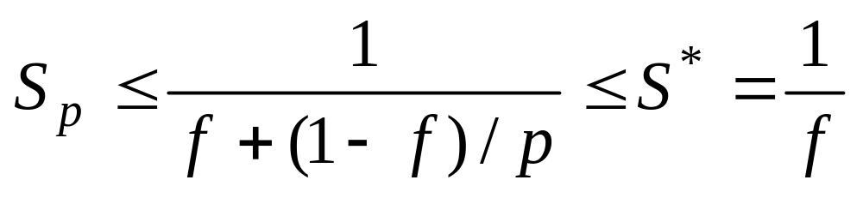
5.2 Оценка максимально достижимого параллелизма
Закон Амдаля (Amdahl)
Достижению максимального ускорения может препятствовать существование в выполняемых вычислениях последовательных расчетов, которые не могут быть распараллелены.
Пусть f есть доля последовательных вычислений в применяемом алгоритме обработки данных. Ускорение процесса вычислений при использовании p процессоров ограничивается величиной:

Slide 9
5.2 Оценка максимально достижимого параллелизма
Закон Амдаля. Следствия
  Доля последовательных вычислений может быть существенно снижена при выборе более подходящих для распараллеливания методов
  Эффект Амдаля:
  Для большого ряда задач доля последовательных вычислений f=f(n) является убывающей функцией от n, и в этом случае ускорение для фиксированного числа процессоров может быть увеличено за счет увеличения вычислительной сложности решаемой задачи. В этом случае, ускорение S_{p}= S_{p}(n) является возрастающей функцией от параметра n.

Slide 10
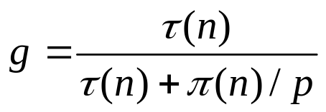


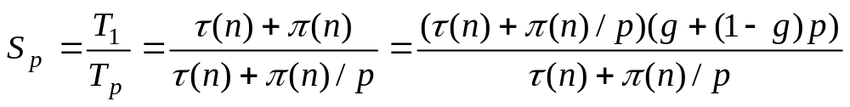
5.2 Оценка максимально достижимого параллелизма
Закон Густавсона – Барсиса
Оценим максимально достижимое ускорение исходя из имеющейся доли последовательных расчетов в выполняемых параллельных вычислениях:
где τ(n) и π(n) есть времена последовательной и параллельной частей
С учетом введенной величины g можно получить
что позволяет построить оценку для ускорения

Slide 11
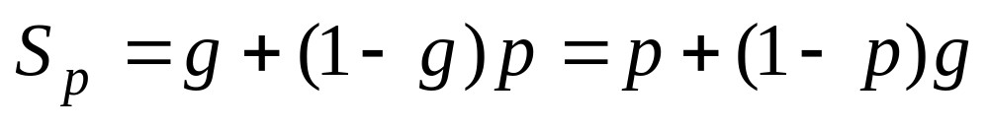
5.2 Оценка максимально достижимого параллелизма
Закон Густавсона - Барсиса
Упрощение последней оценки для ускорения
Оценку ускорения, получаемую в соответствии с законом Густавсона-Барсиса, еще называют ускорением масштабирования (scaled speedup), поскольку данная характеристика может показать, насколько эффективно могут быть организованы параллельные вычисления при увеличении сложности решаемых задач

Slide 12
5.3 Анализ масштабируемости параллельных вычислений
Параллельный алгоритм называют масштабируемым (scalable), если при росте числа процессоров он обеспечивает увеличение ускорения при сохранении постоянного уровня эффективности использования процессоров

Slide 13
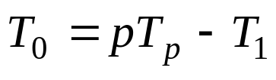
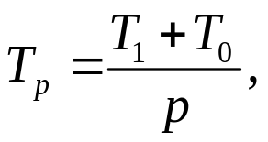
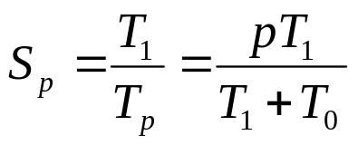
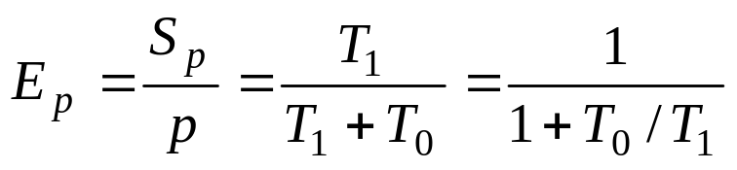
5.3 Анализ масштабируемости параллельных вычислений
Накладные расходы (total overhead) появляются за счет необходимости организации взаимодействия процессоров, выполнения некоторых дополнительных действий, синхронизации параллельных вычислений и т.п.
Новые выражения для времени параллельного решения задачи и получаемого при этом ускорения:
Тогда эффективность использования процессоров можно выразить:

Slide 14
5.3 Анализ масштабируемости параллельных вычислений
  Если сложность решаемой задачи является фиксированной (T₁=const), то при росте числа процессоров эффективность, как правило, будет убывать за счет роста накладных расходов T₀
  При фиксации числа процессоров эффективность использования процессоров можно улучшить путем повышения сложности решаемой задачи T₁
  При увеличении числа процессоров в большинстве случаев можно обеспечить определенный уровень эффективности при помощи соответствующего повышения сложности решаемых задач

Slide 15
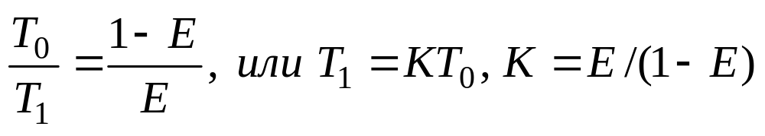
5.3 Анализ масштабируемости параллельных вычислений
  Пусть E=const есть желаемый уровень эффективности выполняемых вычислений. Из выражения для эффективности можно получить
  Порождаемую последним соотношением зависимость n=F(p) между сложностью решаемой задачи и числом процессоров обычно называют функцией изоэффективности (isoefficiency function).

Slide 16
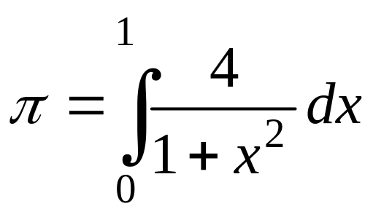
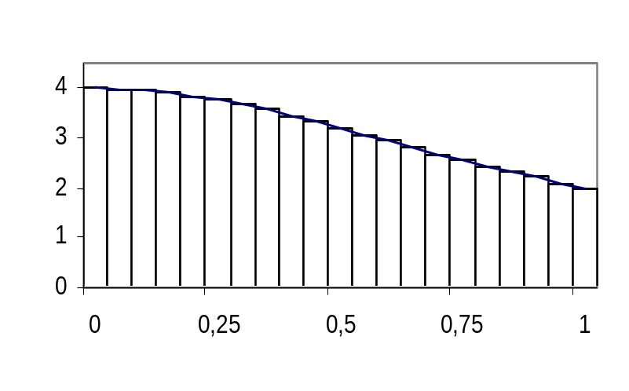
5.4 Пример: Вычисление числа π
Значение числа π может быть получено при помощи интеграла
Для численного интегрирования применим метод прямоугольников

Slide 17
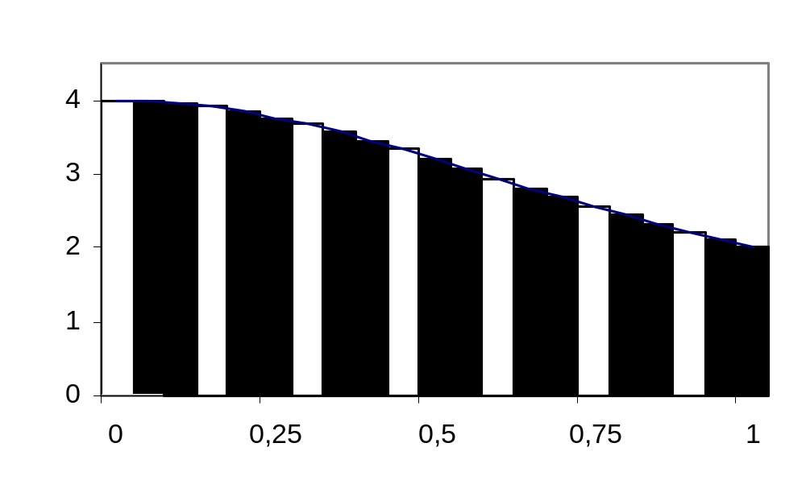
5.4 Пример: Вычисление числа π
Распределим вычисления между p процессорами (циклическая схема)
Получаемые на отдельных процессорах частные суммы должны быть просуммированы
- Процессор 0
- Процессор 1
- Процессор 2

Slide 18
5.4 Пример: Вычисление числа π
Анализ эффективности
n – количество разбиений отрезка [0,1]
Вычислительная сложность задачи
W = T₁ = 6n
Количество узлов сетки на отдельном процессоре
m = ⎡n/p⎤ ≤ n/p + 1
Объем вычислений на отдельном процессоре
W_{p} = 6m = 6n/p + 6.

Slide 19
5.4 Пример: Вычисление числа π
Анализ эффективности
Время параллельного решения задачи
T_{p} = 6n/p + 6 + log₂p
Ускорение S_{p} = T₁/ T_{p} = 6n / (6n/p + 6 + log₂p)
Эффективность E_{p} = 6n / (6n + 6p + plog₂p)
Функция изоэффективности
W = K(pT_{p} - W) = K(6p + p log₂p)
⇒ n = [K(6p + p log₂p)]/6, (K=E/(1–E))
Ex.: E=0.5 при p=8 → n = 12
при p=64 → n =128

Slide 20
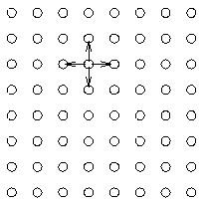
5.5 Пример: Метод конечных разностей
Метод конечных разностей широко применяется для численного решения уравнений в частных производных
Рассмотрим схему N = 2
X_{i,j} ^{t+1}=w(X_{i,j-1}^{t} + X_{i,j+1}^{t}+ X_{i-1,j}^{t}+ X_{i+1,j} ^{t})+(1–w) X_{i,j} ^{t}

Slide 21

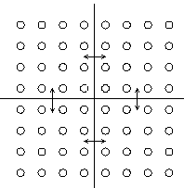
5.5 Пример: Метод конечных разностей
Каждый процессор проводит вычисления на прямоугольной подобласти с точками
После выполнения каждой итерации расчета необходима синхронизация расчета

Slide 22
5.5 Пример: Метод конечных разностей
Анализ эффективности
W = T₁ = 6n²M (M – количество итераций)
T_{p} = 6n²M/p + 4 M
Ускорение S_{p} = T₁/ T_{p} = 6n² / (6n²/p + 4)
Функция изоэффективности
W = K(pT_{p} - W) = K(4 p)
⇒ n² = [K(4 p)]/6, (K=E/(1-E))
Метод конечных разностей является более масштабируемым, чем метод прямоугольников

Slide 23
5.6 Способы вычислений времени выполнения алгоритма
  T₁ - вычислительная сложность последовательного алгоритма
T_{P} = T_{выч.} + T_{комм.} + T_{синхр.}
<number> из 31

Slide 24
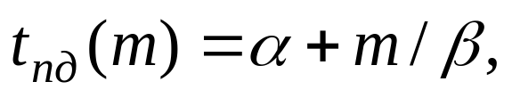
5.6 Способы вычислений времени выполнения алгоритма
  Для оценки времени передачи сообщений используется модель, предложенная Хокни (Hockney),
  в которой трудоемкость операции коммуникации между узлами вычислительной системы оценивается :
где α - латентность сети передачи данных
m - размер передаваемого сообщения в байтах
β - пропускная способность сети
<number> из 31

Slide 25
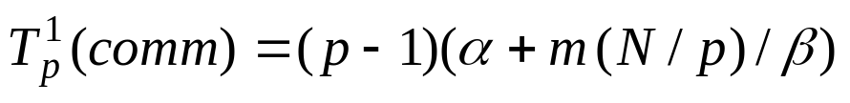
<number> из 31

